Slide 1
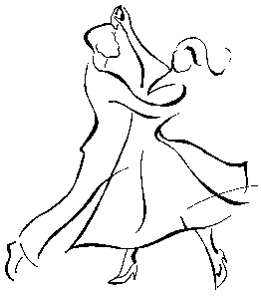
SKÖVDE Intensivkurser i Maj Måndagen den 12 maj startar prova-på kurser på 4 ggr Kl.17.30-18.30 Solo-Latin och pardans 9-12 år 200 kr Kl.18.30-19.30 Solo-Latin och pardans Tonår 200 kr Kl.19.45-21.00 Modern vals/Wienervals Vuxna 300 kr Lärare: Ana Tomasevic Anmälan sker via www.helensdansskola.nu Varmt välkomna!

